Slide 1
Муниципальное бюджетное общеобразовательное учреждение Верхнесоленовская средняя общеобразовательная школа
Наименование секции: «Музыковедение»
Тема: «Знакомство с польской культурой через танец «Краковяк»
Выполнила: Локтева Алина Сергеевна, ученица 9 класса
Руководитель: Жмыхова Юлия Игоревна, учитель истории, обществознания, музыки.

Slide 2
Цель работы: изучение польского народного танца «Краковяк» и его значение в жизни человека.
Задачи:
познакомиться и изучить, польскую культуру традиции;
изучить разновидности польского танца;
определить историческое происхождение и значение польского танца – «Краковяк»;
разучить элементы танца «Краковяк»;
разучить польский танец «Краковяк»;
принять участие в недели польской культурой;
ознакомить сверстников с польской культурой

Slide 3
Предмет исследования: танец.
Объект: танец в жизни человека.
Актуальность темы: познание и изучение народной хореографии влияет на глубокое познание культуры народа и природных ценностей, сохранение и осознания нами ее самобытности. В настоящее время, как никогда, важно поддерживать национальную культуру и уберечь от забвения народные танцы, и донести современному поколению их роль в жизни человека.

Slide 4

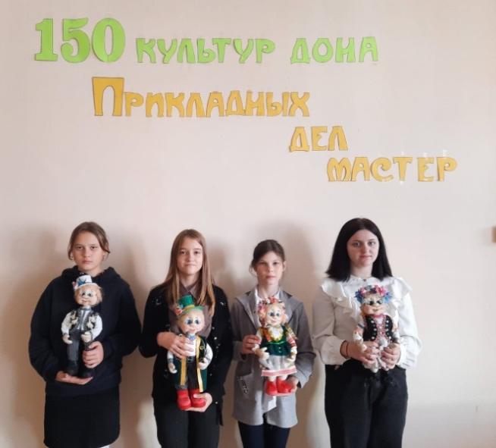
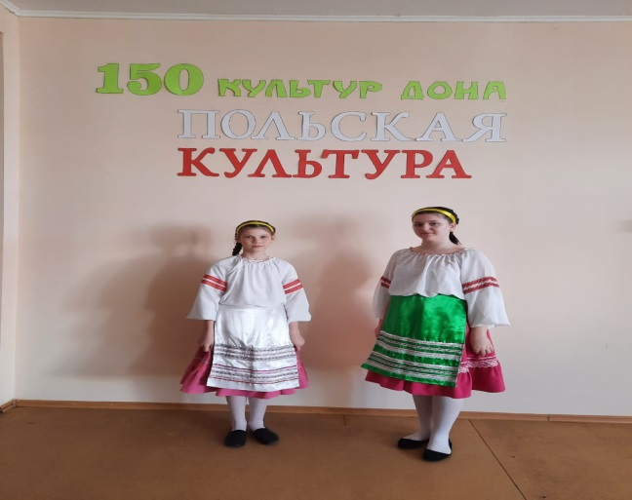
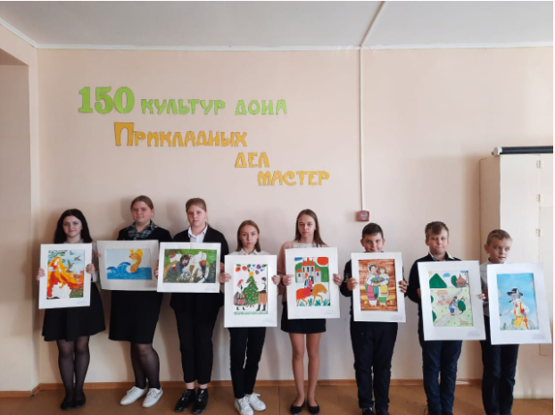
Неделя польской культуре в школе

Slide 5
Социальный опрос польская культура в хуторе Соленый.

Slide 6
Польские танцы
«Полонез» – это народный польский танец, название которого уже само по себе прославляет свою страну, так как происходит от слова «польский».
«Мазурка» - это не менее популярный польский народный танец. Он также стал неотъемлемым для любого европейского бала. Название мазурка получила от региона в центральной Польше – Мазовии, где она и появилась впервые.
«Краковяк» В деревнях из окрестностей польского города Кракова в далеком XVI веке зародился веселый и довольно необычный народный танец, символизировавший радость и бодрость.
«Куявяк» - это разновидность свадебного танца, получивший свое название от польского региона Куявия.
«Оберек»- один удивительный пример трансформации исконно народного деревенского танца в исключительно благородный бальный атрибут.

Slide 7
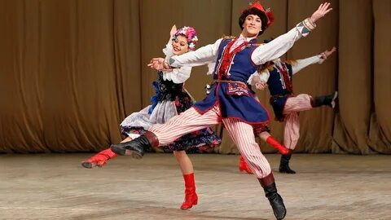
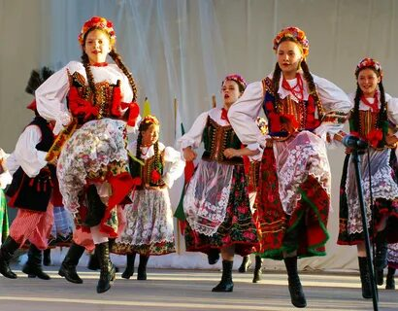
Танец «Краковяк»
История краковяка уходит в начало XIV в. Польский народный танец «Краковяк» появился среди жителей Краковского воеводства в XIV веке. В 14 веке краковяк танцевали как танец — пародию на дуэт рыцаря и оруженосца.

Slide 8
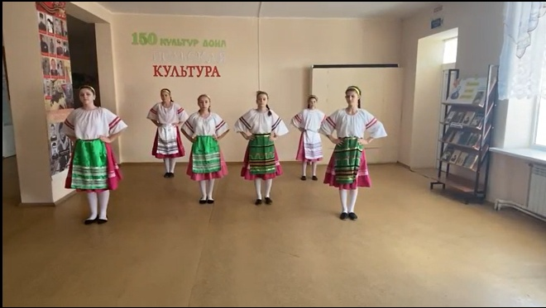
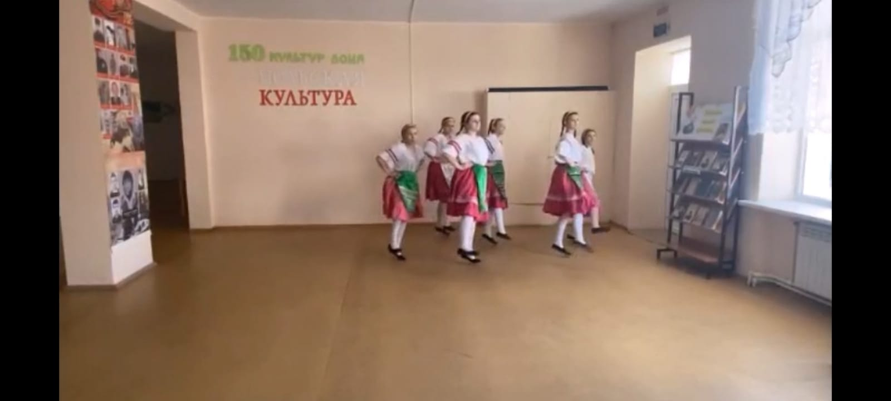
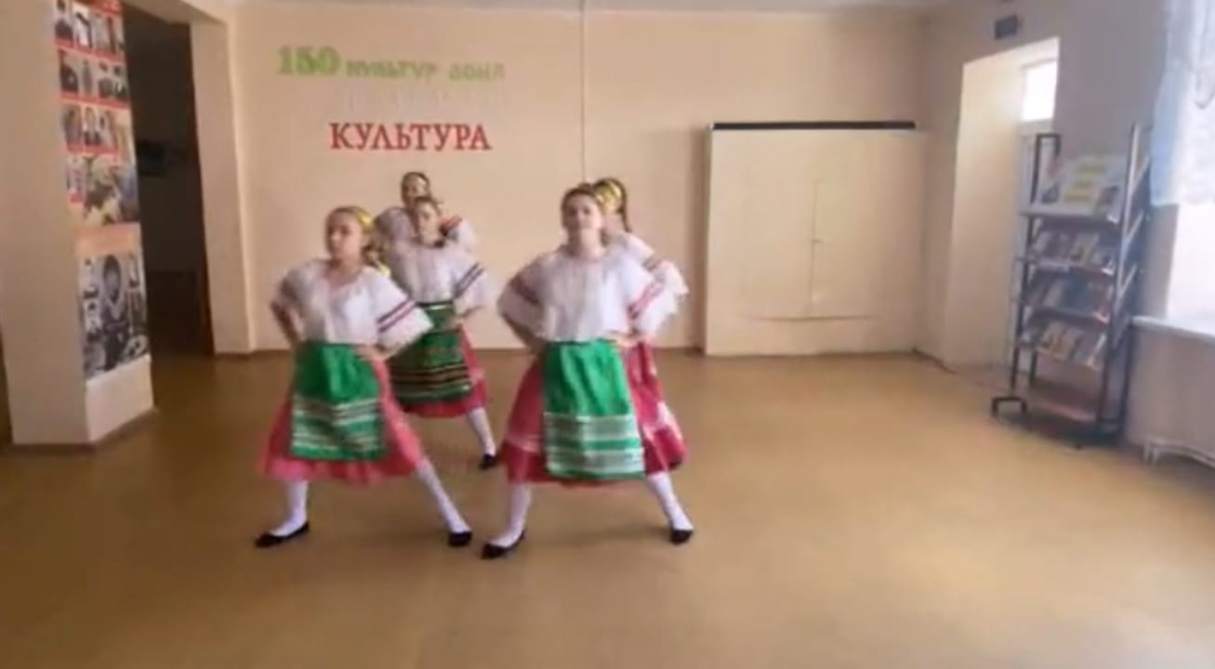
Постановка танца коллективом «Патриоты страны»

Slide 9
Спасибо за внимание!

